Slide 1



Výukový materiál
zpracovaný v rámci projektu
Registrační číslo projektu: CZ 1.07/1.4.00/21.1886
Šablona: Z 8/20
Předmět: Zeměpis
Ročník: 8. ročník
Jméno autora (vč. titulu): Tomáš Szabo (Bc.)
Škola – adresa: ZŠ Ústí nad Labem – Hluboká 150

Slide 2
Česká republika
Klíčová slova: Česká republika, poloha, řeky, hory,
obyvatelstvo, sídla, služby
Anotace: slouží k ověření celkových základních
znalostí v oblasti ČR

Slide 3
Česká republika
souhrnné opakování

Slide 4
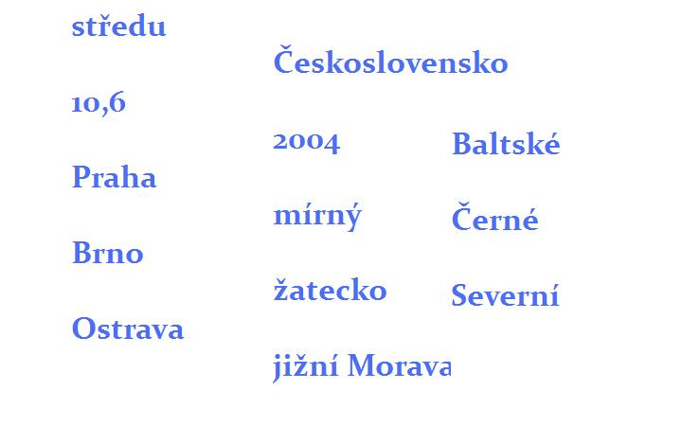
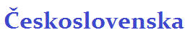
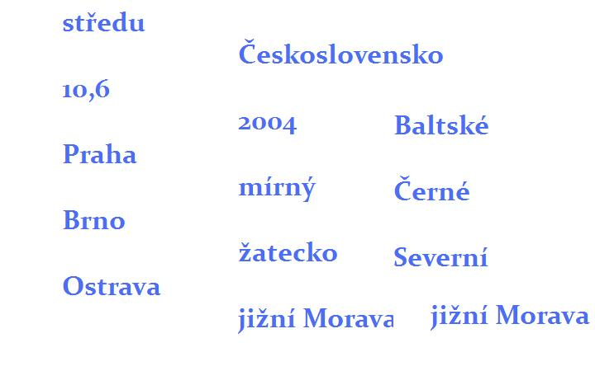
Doplňte vhodná slova do textu.
Česká republika se nachází ve ………………. Evropy. Má celkem
…….. milionů obyvatel. Mezi největší města patří ……………….,
………………. a ………………… Největší územní rozsah jsme měli v
období 1. republiky, kdy jsme byli součástí …………………………..
Od roku ……… patříme do Evropské unie. Do České republiky
zasahuje převážně ……………… pás. Mezi nejteplejší místa patří
………………………. a ……………………….. Do ČR zasahují celkem tři
evropská úmoří ………………….., ………………………. a …………………..

Slide 5
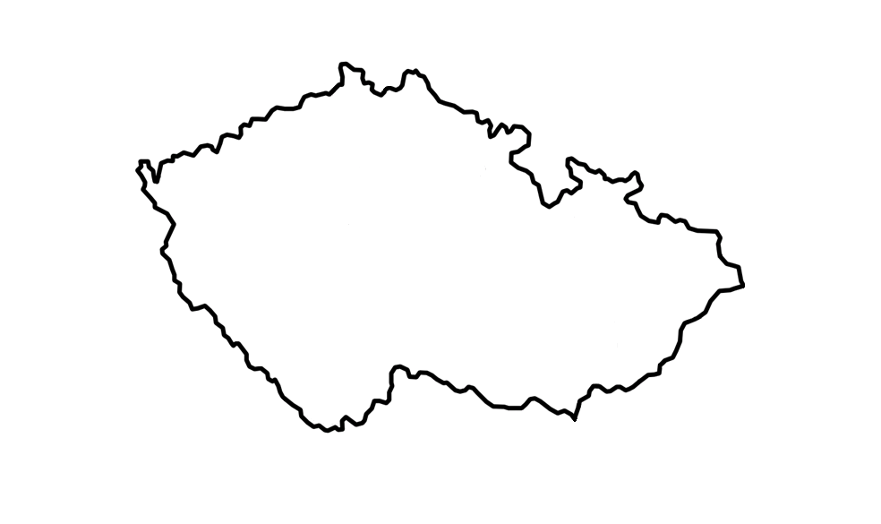
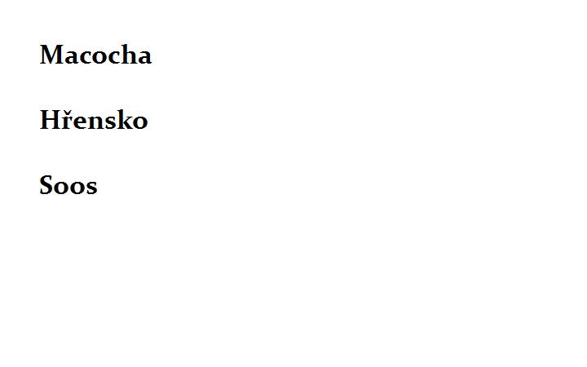
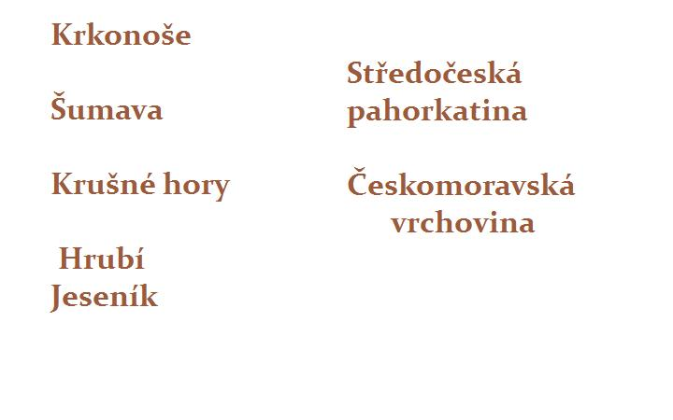
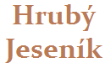
Zakreslete do obrysové mapy:
A) Krkonoše, Šumava, Krušné hory, Hrubý Jeseník,
Středočeská pahorkatina, Českomoravská vrchoviny
B) Macocha, Hřensko, Soos

Slide 6
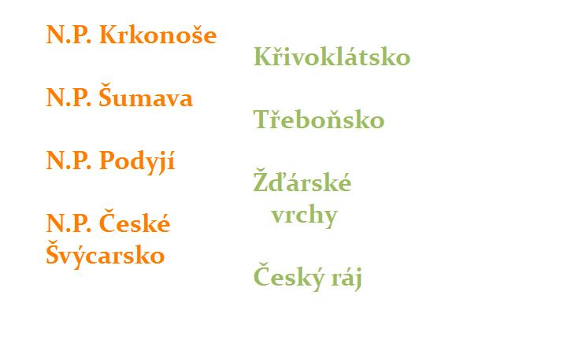
Zakreslete do obrysové mapy:
A) Všechny národní parky
B) Křivoklátsko, Třeboňsko, Žďárské Vrchy, Český ráj

Slide 7
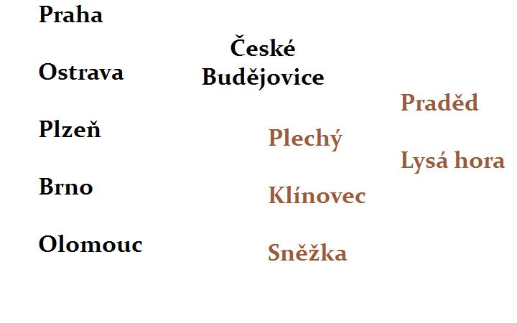
Zakreslete do obrysové mapy:
A) Praha, Ostrava, Plzeň, Brno, Olomouc, České Budějovice
B) Plechý, Klínovec, Sněžka, Praděd, Lysá hora

Slide 8
Vyberte správně odpovědi!
1. Lobendava na Šluknovsku je náš:
A) nejzápadnější bod
B) nejvýchodnější bod
C) nejsevernější bod

Slide 9
2. Jakého roku byla od Československa
odtrhnuta Podkarpatská Rus?
A) 1938
B) 1941
C) 1945

Slide 10
3. Volný pohyb osob, zboží, služeb a kapitálu
je typický pro:
A) EU
B) OSN
C) NATO

Slide 11
4. Jaké dva geologické celky zasahují do ČR?
A) Hercynské a Kaledonské
B) Alpínské a Hercynské
C) Kaledonské a Alpínské

Slide 12
5. Nejdelší řekou České republiky je?
A) Labe
B) Vltava
C) Morava

Slide 13
6. Jaká přehradní nádrž neleží na Vltavě?
A) Švihov
B) Orlík
C) Lipno

Slide 14
7. Co znamená mortalita?
A) přirozený přírůstek
B) vyznání víry
C) přirozený úbytek

Slide 15
8. Co spadá do I. hospodářského sektoru?
A) zemědělství, těžba
B) průmysl
C) služby

Slide 16
9. Nejvhodnější podmínky pro pěstování
chmele jsou:
A) na Žatecku
B) na Moravě
C) ve Slezsku

Slide 17
10. Největší podíl na výrobě elektrické
energie mají:
A) alternativní zdroje
B) jaderné elektrárny
C) tepelné elektrárny

Slide 18
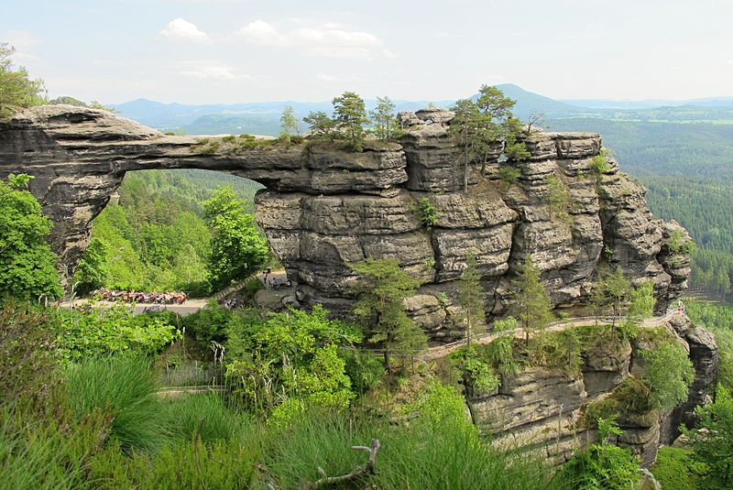
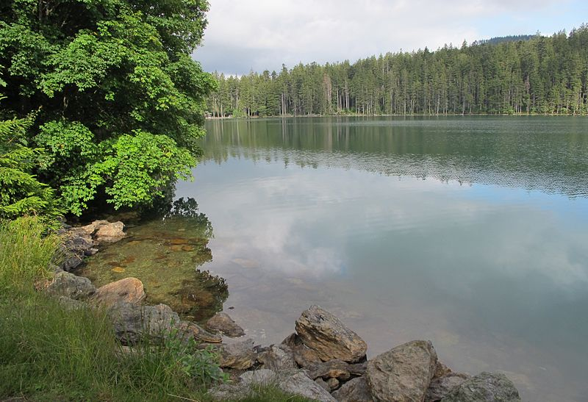
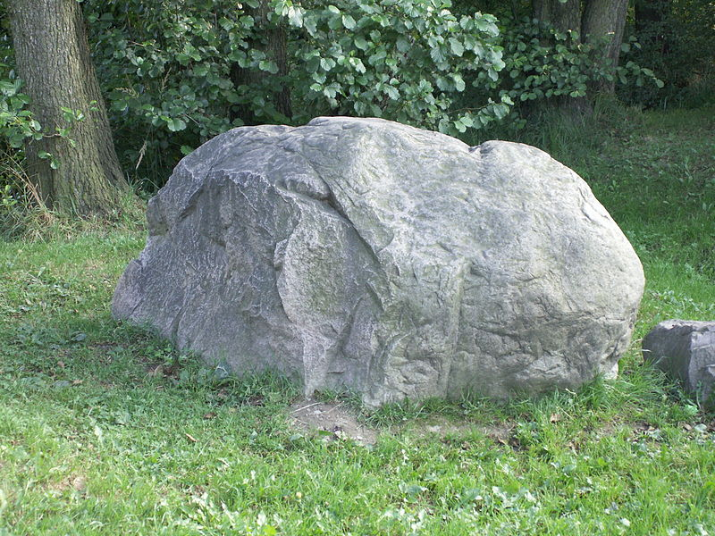
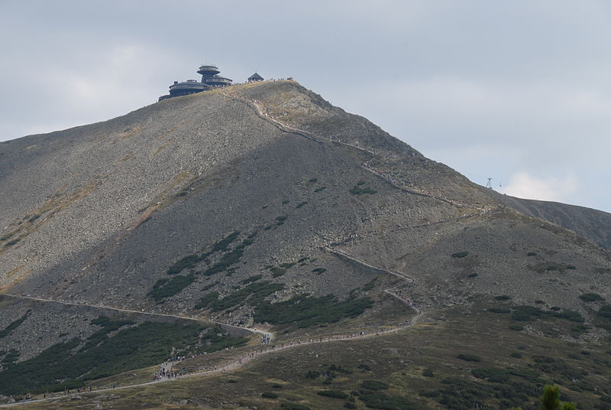
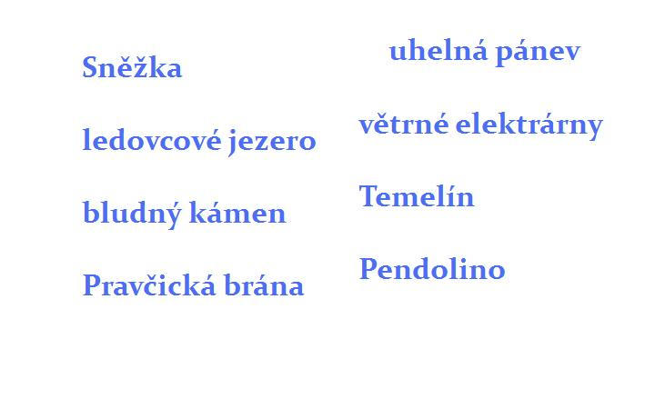
Co znázorňují následující obrázky?

Slide 19
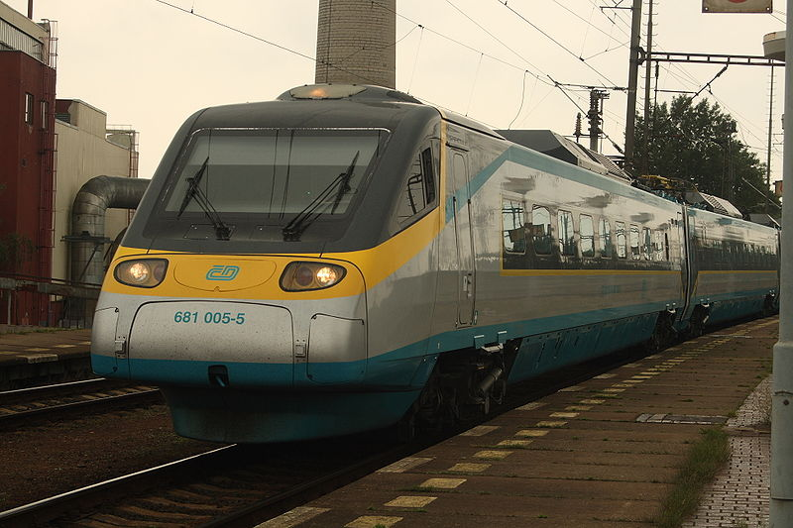
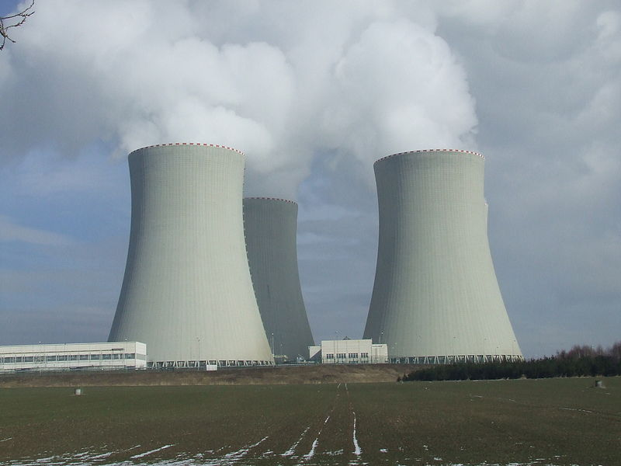
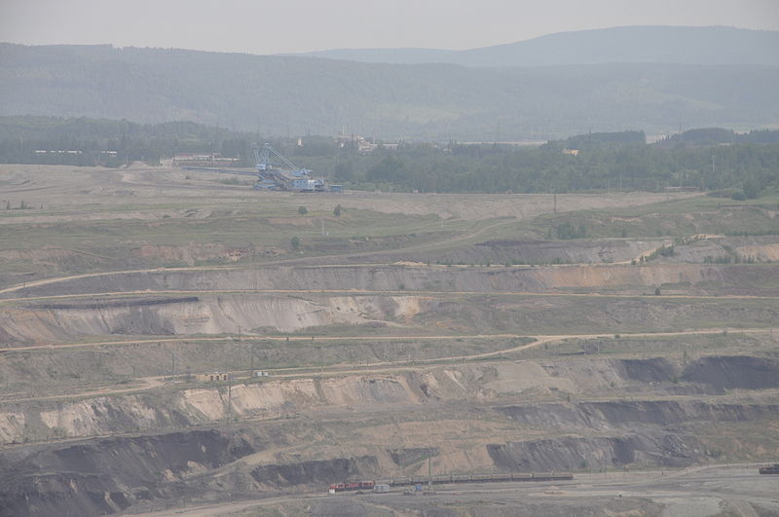
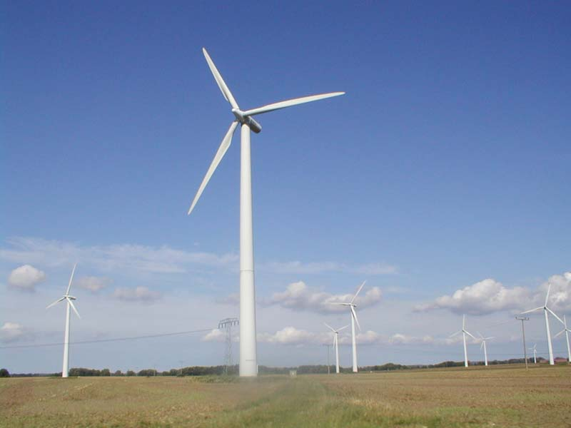
Co znázorňují následující obrázky?

Slide 20
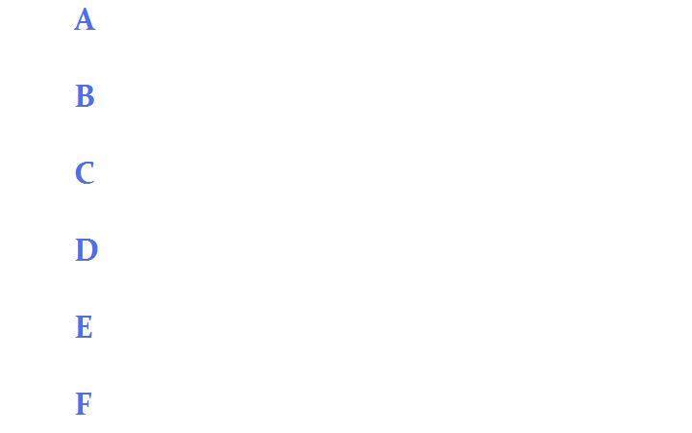
Spojte správně následující dvojce.
1. Karlovy Vary …… A) přístup k moři
2. Ústí nad Labem …… B) nejnižší bod
3. Hřensko …… C) vysílač – 1654
4. Unesco …… D) lázně
5. Praděd …… E) vila Tugendhat
6. Habsburská m. …… F) chemický průmysl

Slide 21
Citace
[1]-[cit. 2012-20-4]. Dostupný pod licencí Creative Commons z www:
<http://commons.wikimedia.org/wiki/File:Z%C3%A1kladn%C3%AD_mapka_%C4%8Ceska.PNG?uselang=cs>
[2]-[cit. 2012-20-4]. Dostupný pod licencí Creative Commons z www:<http://commons.wikimedia.org/wiki/File:Snezka3.JPG>
[3]-[cit. 2012-20-4]. Dostupný pod licencí Creative Commons z www:<http://commons.wikimedia.org/wiki/File:%C4%8Cern%C3%A9_jezero_(14).jpg?uselang=cs>
[4]-[cit. 2012-20-4]. Dostupný pod licencí Creative Commons z www:<http://commons.wikimedia.org/wiki/File:Prav%C4%8Dick%C3%A1_br%C3%A1na_(4).jpg>
[5]-[cit. 2012-20-4]. Dostupný pod licencí Creative Commons z www:<http://cs.wikipedia.org/wiki/Soubor:Bludn%C3%BD_balvan_-_Lipta%C5%88.jpg>
[6]-[cit. 2012-20-4]. Dostupný pod licencí Creative Commons z www:<http://commons.wikimedia.org/wiki/File:Lom_Dru%C5%BEba03.jpg?uselang=cs>
[7]-[cit. 2012-20-4]. Dostupný pod licencí Creative Commons z www:
<http://commons.wikimedia.org/w/index.php?search=v%C4%9Btrn%C3%A1+elektr%C3%A1rna&title=Special%3ASearch>
[8]-[cit. 2012-20-4]. Dostupný pod licencí Creative Commons z www:<http://commons.wikimedia.org/wiki/File:Super_City_Pendolino.jpg>
[9]-[cit. 2012-20-4]. Dostupný pod licencí Creative Commons z www:
<http://commons.wikimedia.org/wiki/File:Kernkraftwerk_Temel%C3%ADn_2011-6.JPG?uselang=cs>
[10]-BORECKÝ Daniel, CHALUPA Petr, NOVÁK Svatopluk, Zeměpis pro 8. ročník, 2. díl Česká republika, nakladatelství Nová Škola, Brno 2009, 95 s.
[11]-JEŘÁBEK Milan, Anděl Jiří, PEŠTOVÁ Jana, KASTNER Jiří, Zeměpis 8 – učebnice pro základní školy a víceletá gymnázia, Nakladatelství Fraus, Plzeň 2006, 128 s.

